Slide 1
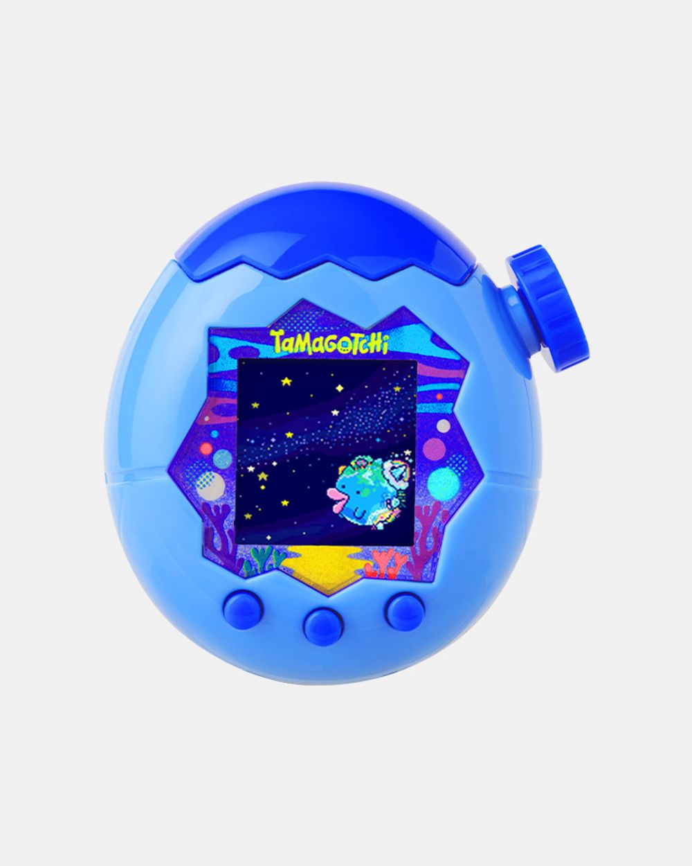
SCSA Gotchi
강아지 고양이 키우기
SCSA 25기 C/C++ Project
나 원빈, 김 토빈, 신 희민

Slide 2
목차
프로젝트 개요
핵심 기능
설계
구현

Slide 3
프로젝트 개요

Slide 4
서비스 소개
서비스 명
슥사고치(SCSAgotchi)
서비스 컨셉
과거 휴대용 육성 게임 ‘다마고치’에서 착안하여 디지털 펫 케어 게임을 PC의 텍스트 터미널 환경에서 재현
핵심 가치
아스키 아트(ASCII art) 이용하여 다마고치의 클래식한 감성을 살리고, 터미널 환경에서도 시각적 재미 제공
레벨업 기능 및 미접속 기간과 연동한 상태 업데이트로 책임감 기반의 육성 시스템을 구현

Slide 5
유저 플로우
데이터 로드 및 목록보기
입양하기
돌보기 (먹이주기/재우기/놀아주기)
저장 후 종료

Slide 6
2. 핵심 기능

Slide 7
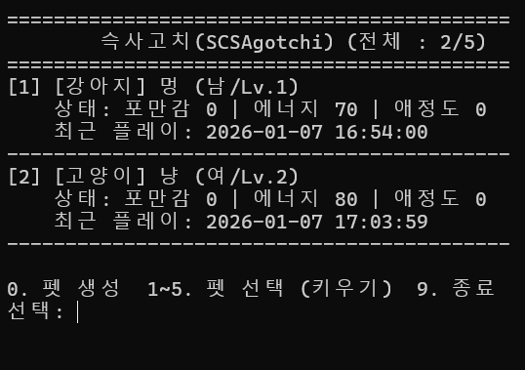
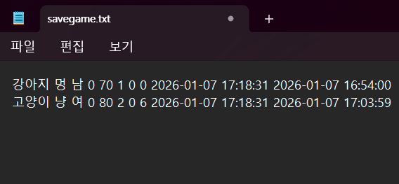
데이터 로드 및 목록보기
로드
세이브 파일
메인 화면

Slide 8
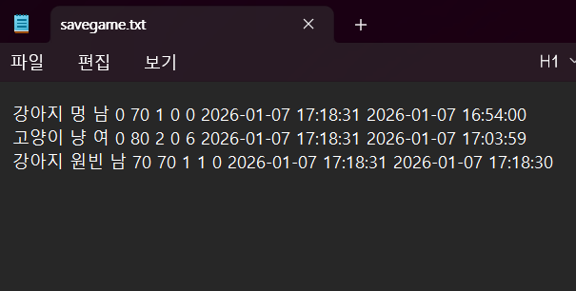
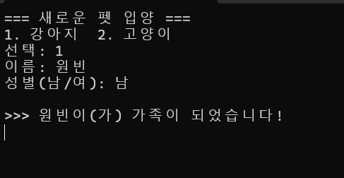
2. 생성하기
세이브
생성화면
세이브 파일

Slide 9
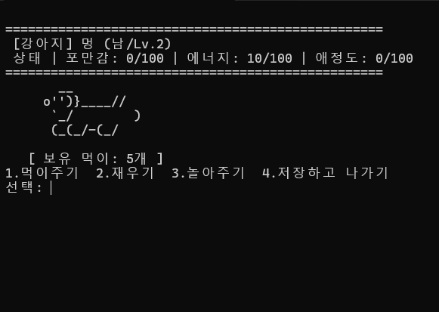
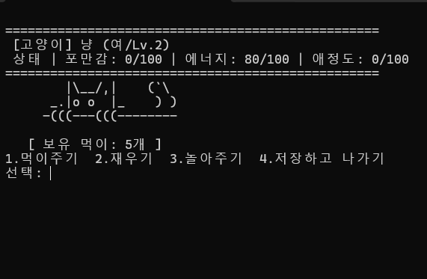
3. 돌보기
강아지
고양이

Slide 10
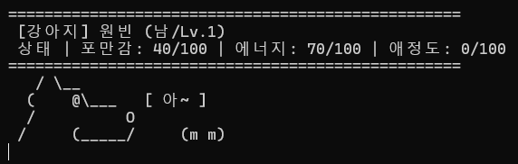
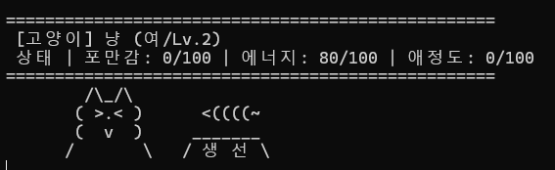
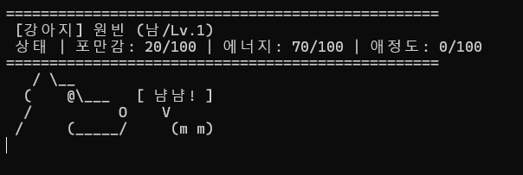
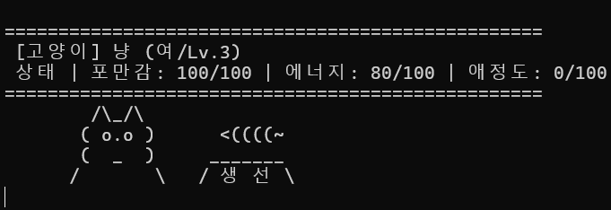
3. 돌보기 - 먹이주기
강아지
고양이

Slide 11
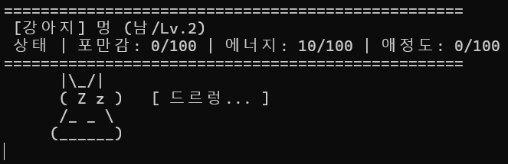
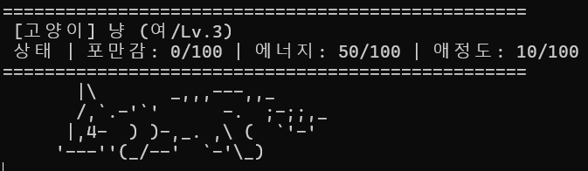
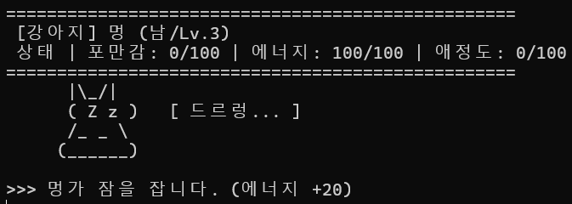
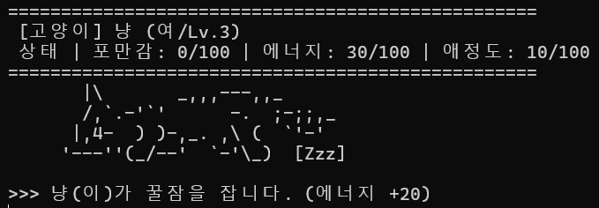
3. 돌보기 - 재우기
강아지
고양이

Slide 12
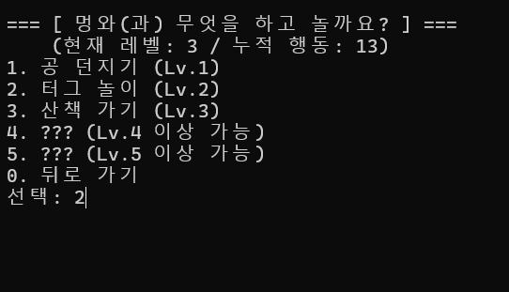
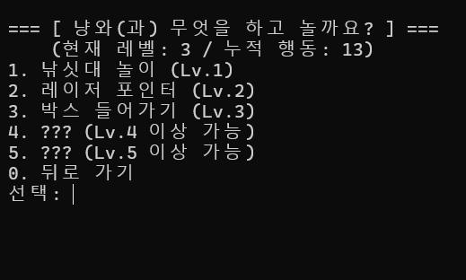
3. 돌보기 - 놀아주기
강아지
고양이

Slide 13
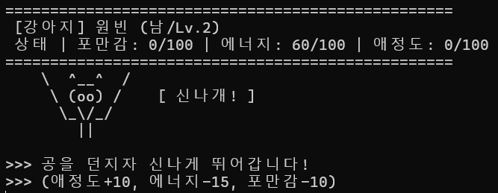
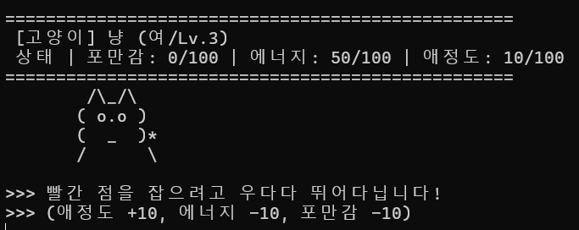
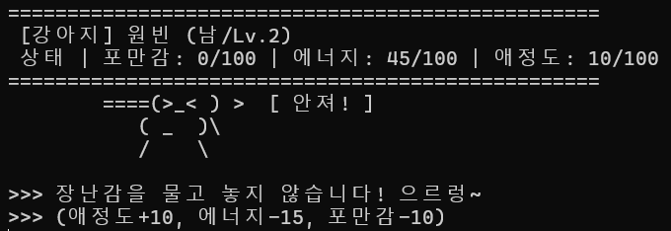
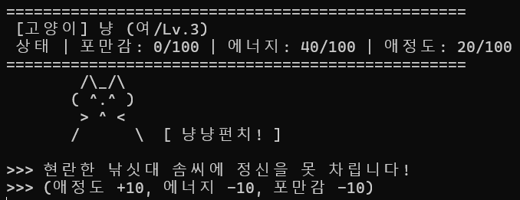
3. 돌보기 - 놀아주기
강아지
고양이

Slide 14
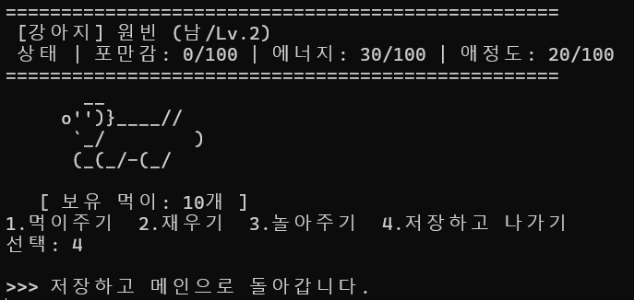
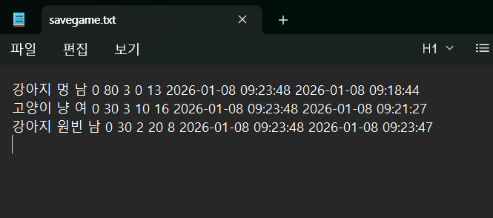
4. 저장 후 종료
세이브

Slide 15
3. 설계

Slide 16
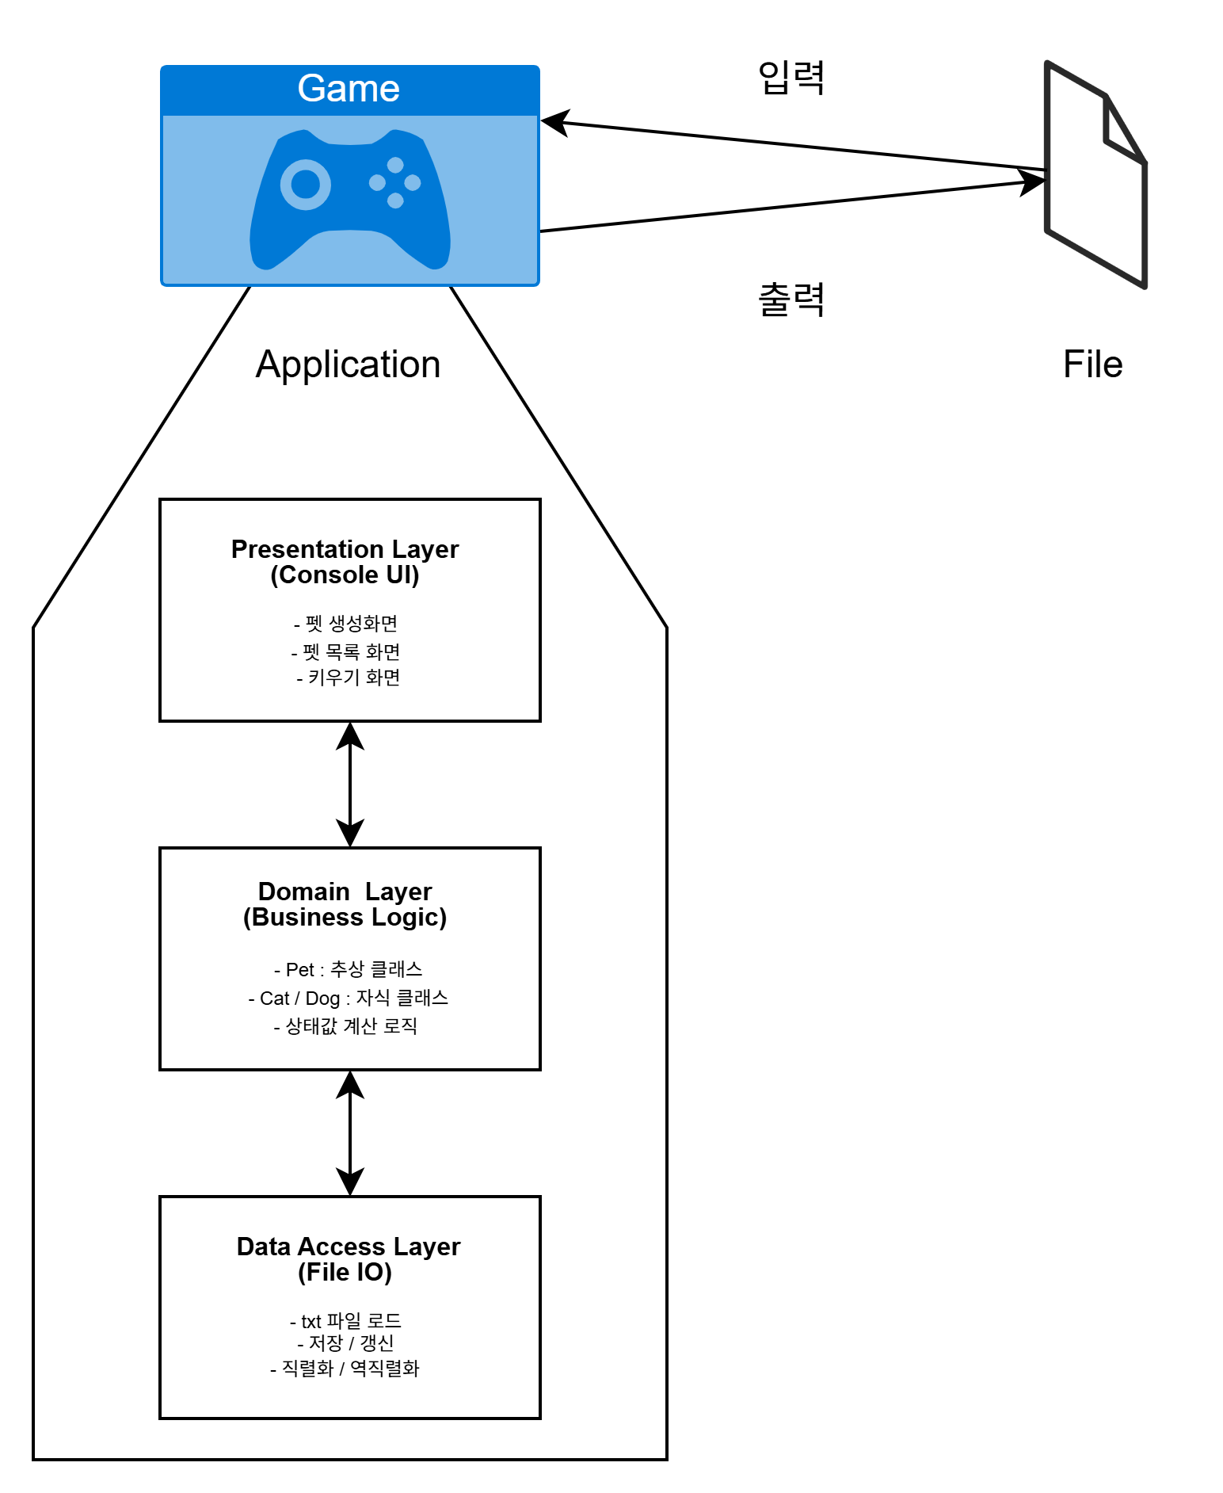
서비스 아키텍처

Slide 17
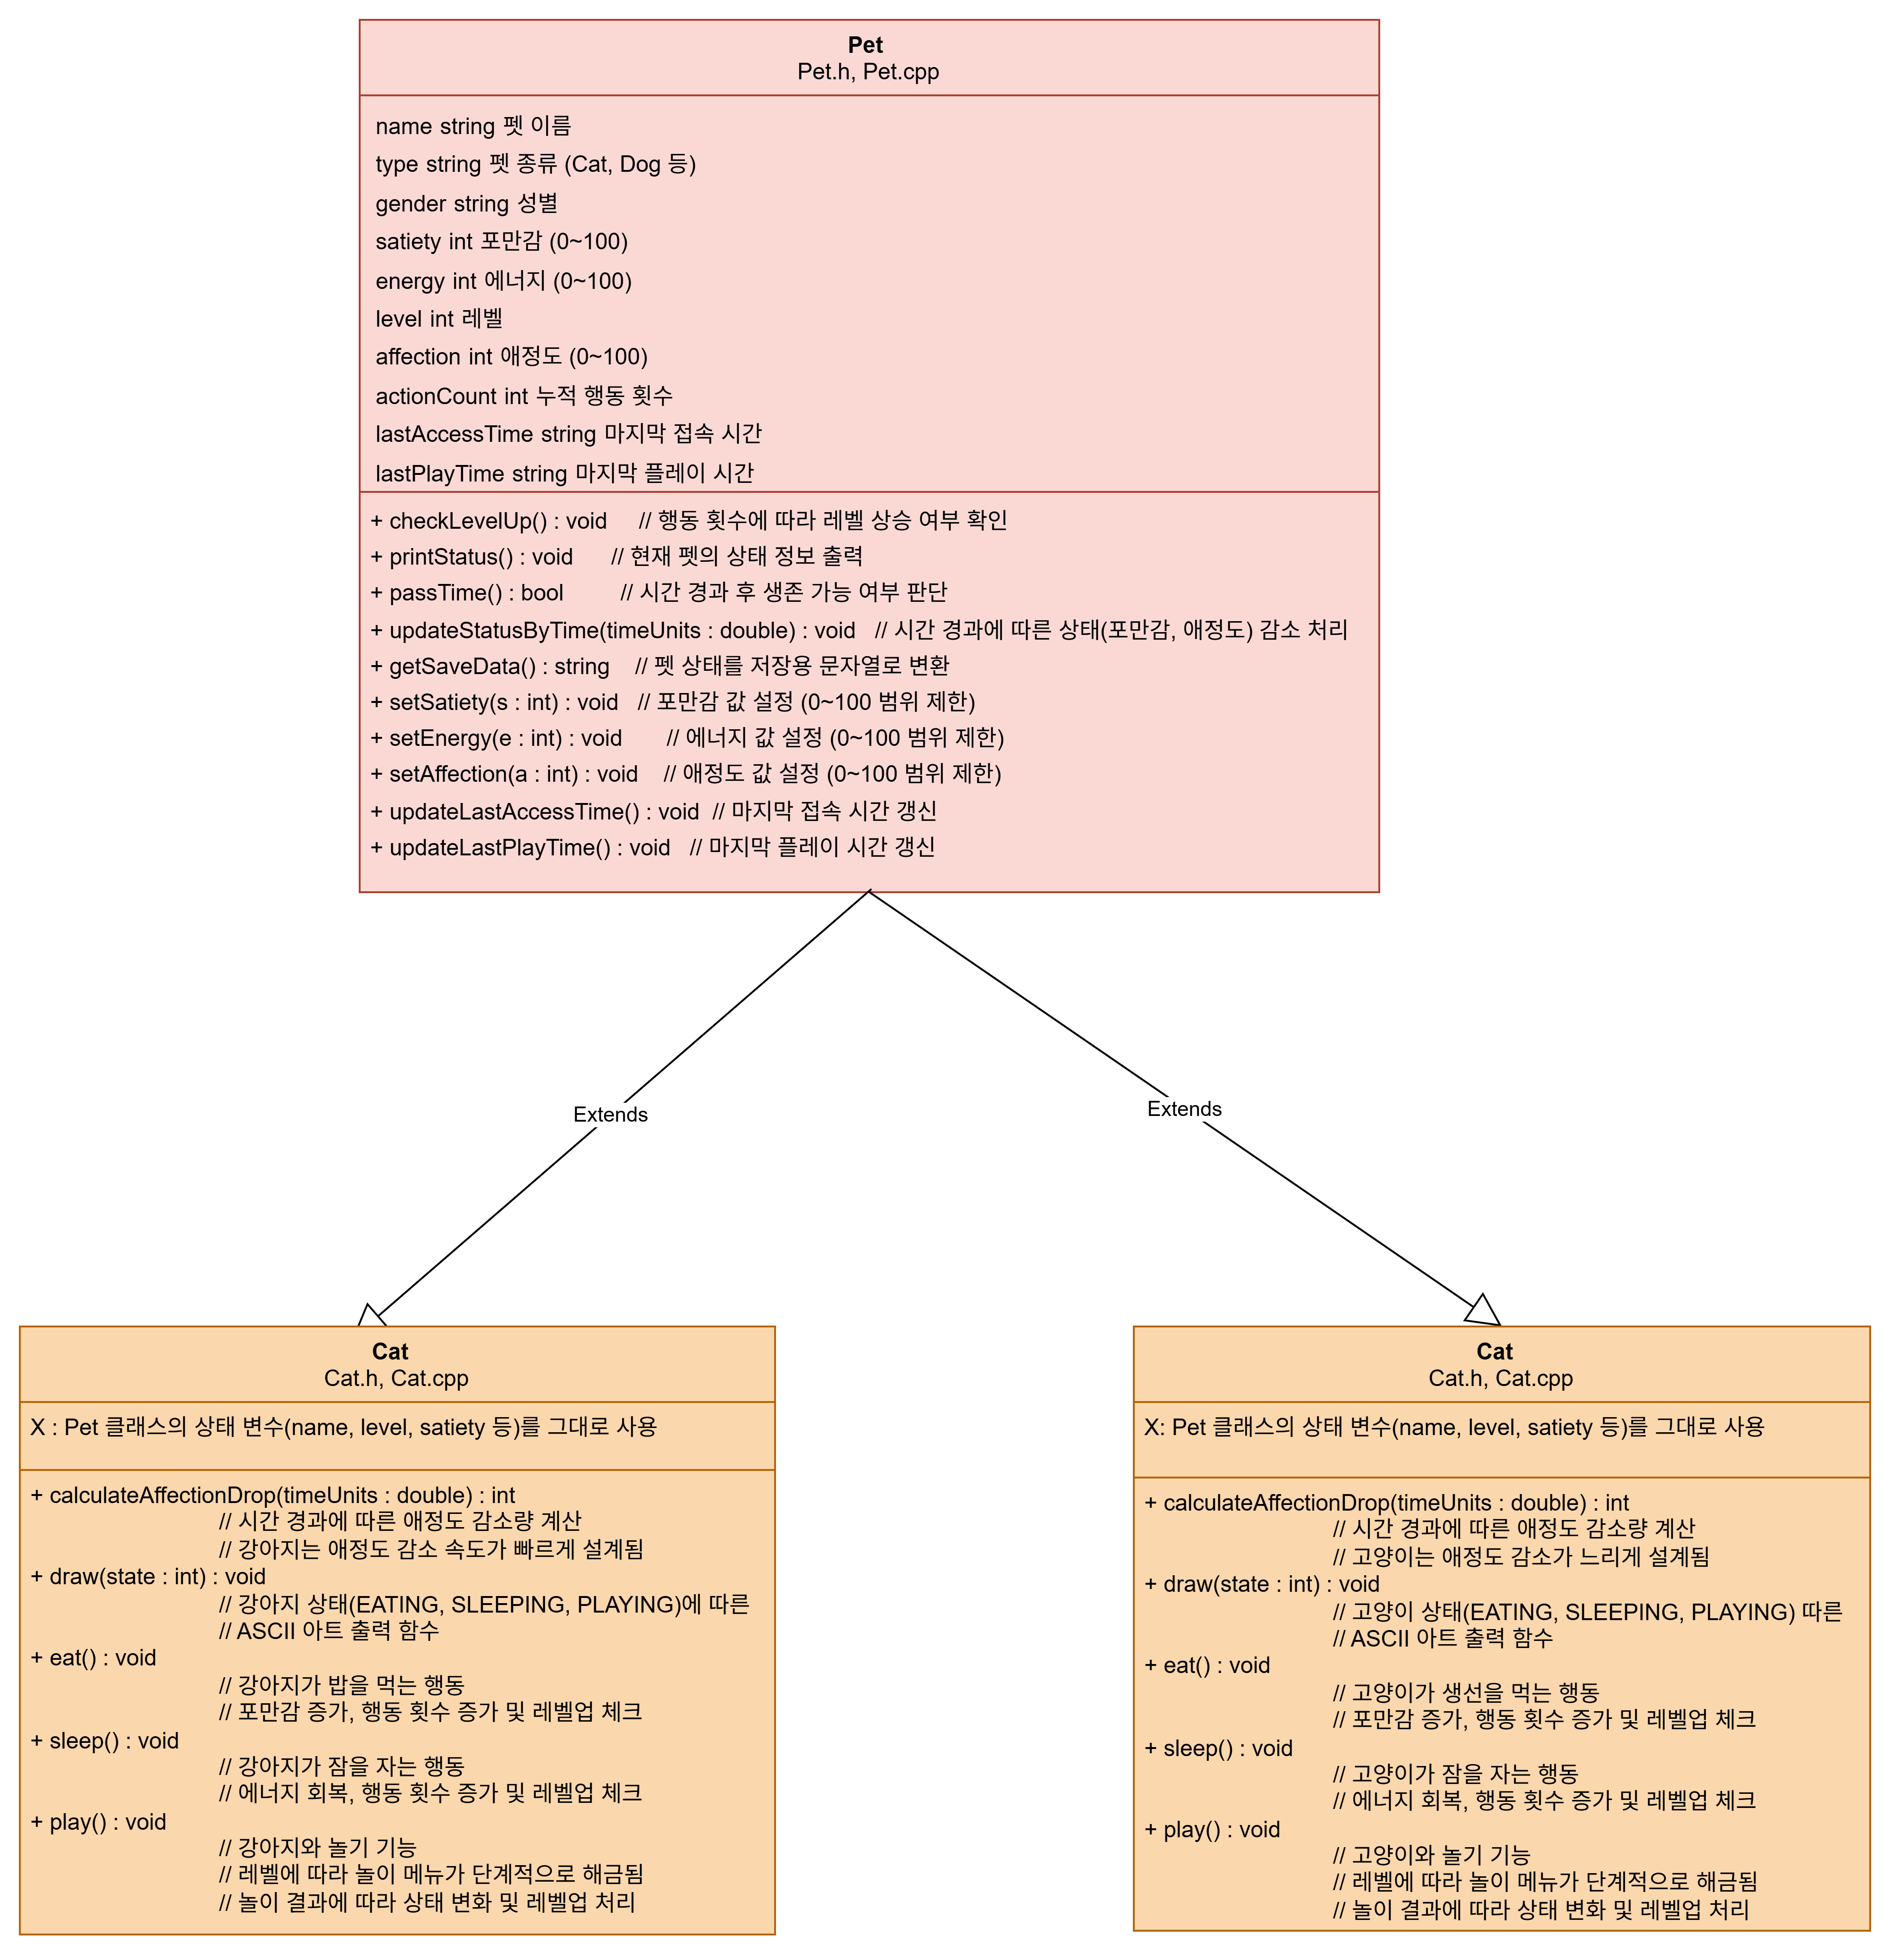
도메인 구조

Slide 18
4. 구현

Slide 19
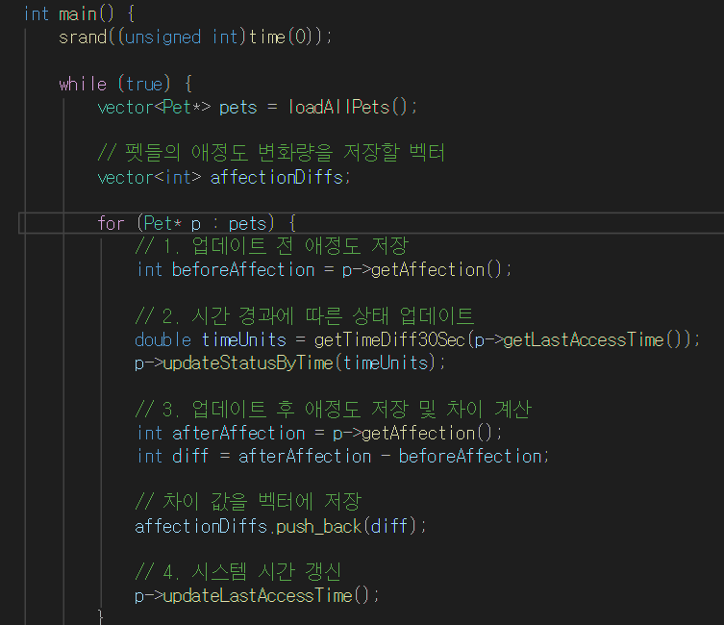
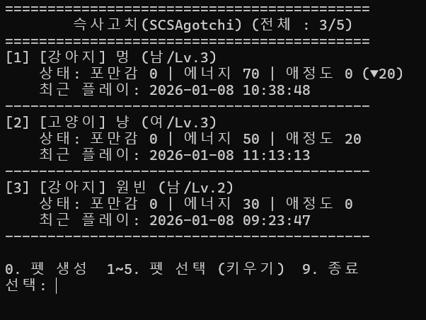
1. 접속 공백 페널티
마지막 케어 이후 재접속까지의 시간 간격을 계산
공백 시간에 비례하여 애정도 하락
Main.cpp

Slide 20
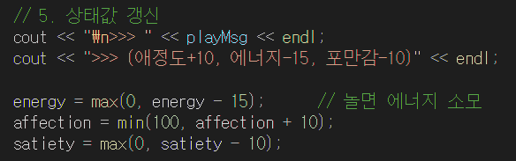
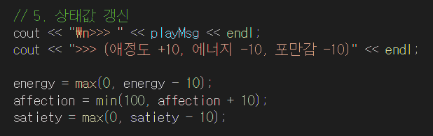
2. 종별 감성 밸런스
강아지
주인 부재에 민감, 애정도 하락 속도 빠름
교감 시 행복도 상승폭 큼
고양이
비교적 독립적
애정도 하락 속도 완만
Dog.cpp
Cat.cpp

Slide 21
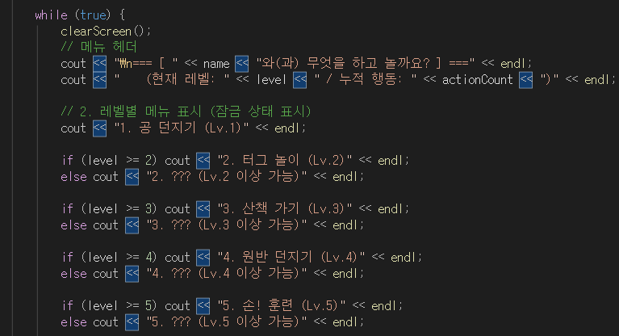
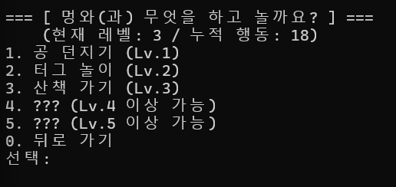
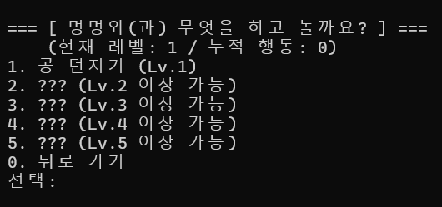
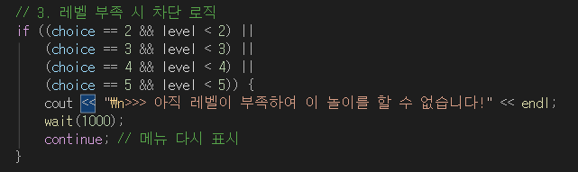
3. 레벨 기반 콘텐츠 해금
레벨 상승 시 새로운 놀아주기 기능을 순차적으로 해금
Dog.cpp / Cat.cpp

Slide 22
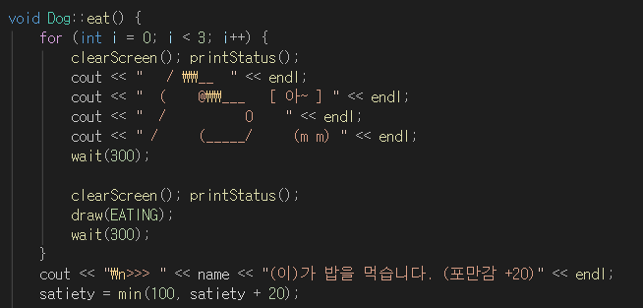
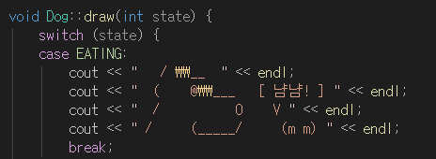
4. 애니메이션
반복문을 활용한 출력으로 애니메이션 효과 구현
1)
2)

Slide 23
Q & A

Slide 24
감사합니다 :>

